Slide 1


Plateforme vidéo Groupe INSA
29.02.2024

Slide 2
Contraintes actuelles sur lisibilité des productions vidéo Groupe
Dilution des productions Groupe dans les différents établissements (ex. Hybrinsa, INSA 2025...) (de fait on ne va pas sur la plateforme vidéo du voisin)
=> manque de lisibilité aux acteurs des autres établissements, voir dans l’établissement hôte
Situation actuelle technique :
En février 23 : Majorité des établissements sur Pod sauf To (Prismes) et Rouen (Ubicast) et CVL (aucune)

Slide 3
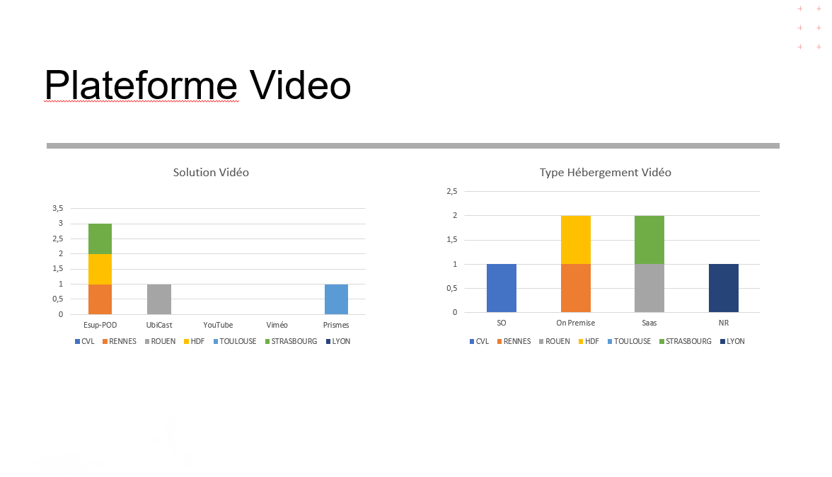
Plateformes vidéos : où en est-on dans les établissements ?
En février 23 : La majorité des établissements sont sur la solution Pod sauf Toulouse (Prismes), Rouen (Ubicast) et CVL (aucune).
En février 24, passage à Toulouse à Pod toujours en lien avec univ. To et désir d’évolution à Rouen vers une autre solution

Slide 4
Quels usages plateforme vidéo pour le Groupe INSA?
Dépôt de toutes vidéos réalisées
dans le cadre de projets ou thématiques groupe INSA,
Dont le financement est assuré par le groupe INSA.
Réalisation de webinaires groupe INSA en direct
Diffusion de vidéos groupe INSA
Réserver un espace pour une INSA ne disposant pas de solution propre à elle.

Slide 5
Avantages d’une plateforme vidéo groupe
Une plus grande lisibilité sur les productions groupe aujourd’hui éclatée (Accès unique aux chaînes, webinaires et thématiques groupe)
Facilité de maintenance
Uniformité outil = uniformité de pratiques et prise en main
Réponse immédiate à établissement ne disposant pas de plateforme vidéo (ex. CVL) tout en conservant son identité (création d’une chaîne pour chaque établissement).
A moyen terme, option possible de mutualisation de plateforme vidéo tout en conservant son identité avec pour résultat connexe augmentation de la lisibilité production ressources INSAs

Slide 6
Questions et implications fonctionnelles
Déterminer réponses à la question de l’exploitation du service post 2025 (comme pour les autres briques Groupe)
Viser à terme (quand?) une plateforme vidéo mutualisant les établissements également ou chaîne suffit ?
Gestion des autorisations/gestion flowork
ToDo lors de la migration
Détection sur chaque plateforme vidéos des vidéos “Groupe” existantes et par ailleurs des instanciations sur plateforme type sites ou LMS
Potentiel transfert des vidéos et des liens dans les instanciations
Vocabulaire commun sur les tags

